Slide 1
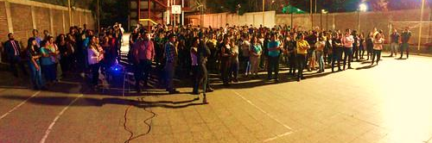
Centro Educacional de Adultos
San Alfonso

Slide 2
Matemática
Docente:
Sr. Jonathan Herrera
Correo electrónico: profesorjherreravalenzuela@gmail.com
+569 65168770
Educador Diferencial:
Sr. Sebastián Sandoval Fuenzalida
Nivel:
1º y 2º Medios

Slide 3
Objetivos
Comprender Propiedades de las Potencias en:
POTENCIA CON EXPONENTE CERO
POTENCIA CON BASE 0

Slide 4
RECUERDA: LA BASE CON EL EXPONENTE DE UNA POTENCIA NUNCA SE MULTIPLICAN.

Slide 5
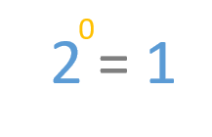
Son aquellas que tiene como base un número y como exponente el cero o elemento neutro y equivalen a la unidad. Vamos a ver un ejemplo: 2 elevado a 0 es igual a 1.
POTENCIA DE EXPONENTE 0.

Slide 6
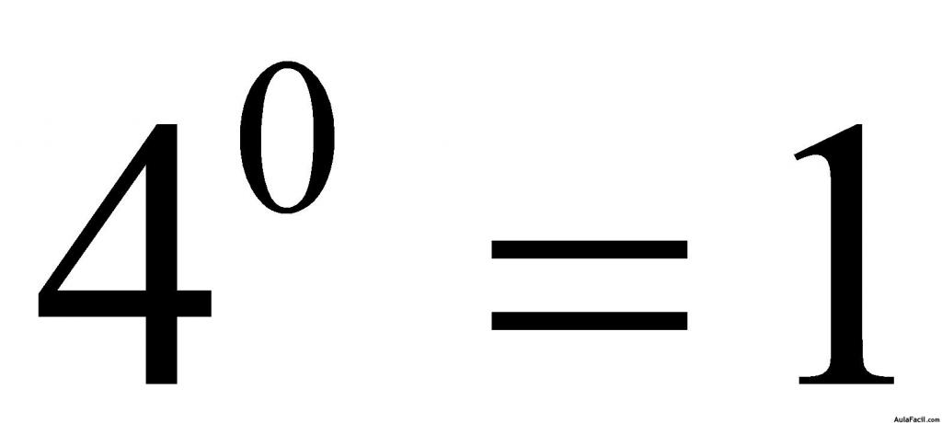
Por lo tanto, cualquier número o expresión elevada a 0 (cero) es siempre 1.

Slide 7
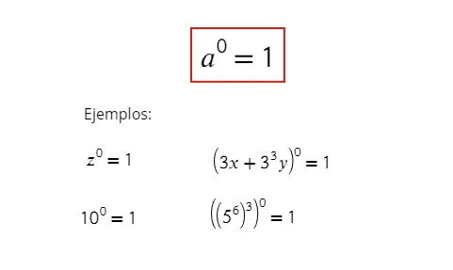

Slide 10
El siguiente link nos mostrará un video de apoyo y profundización de los contenidos de esta clase: https://www.youtube.com/watch?v=tM0U1LIZ0Ug
Antes de ejercitar.

Slide 11
EJERCICIOS RESUELTOS
a⁰ + 7⁰ – (8)²)⁰= 1
1

Slide 12
0² + xy⁰ + 0³ + 3⁰ = 2
0
1

Slide 13
“Una Gran Experiencia Educativa”

Slide 14
¡¡¡ Muchas Gracias !!!

